Slide 1
A posztkommunista rendszerek anatómiája
Magyar Bálint – Madlovics Bálint
CEU Demokrácia Intézet
Bibó István Szabadegyetem, 2024. március 11.
1

Slide 2
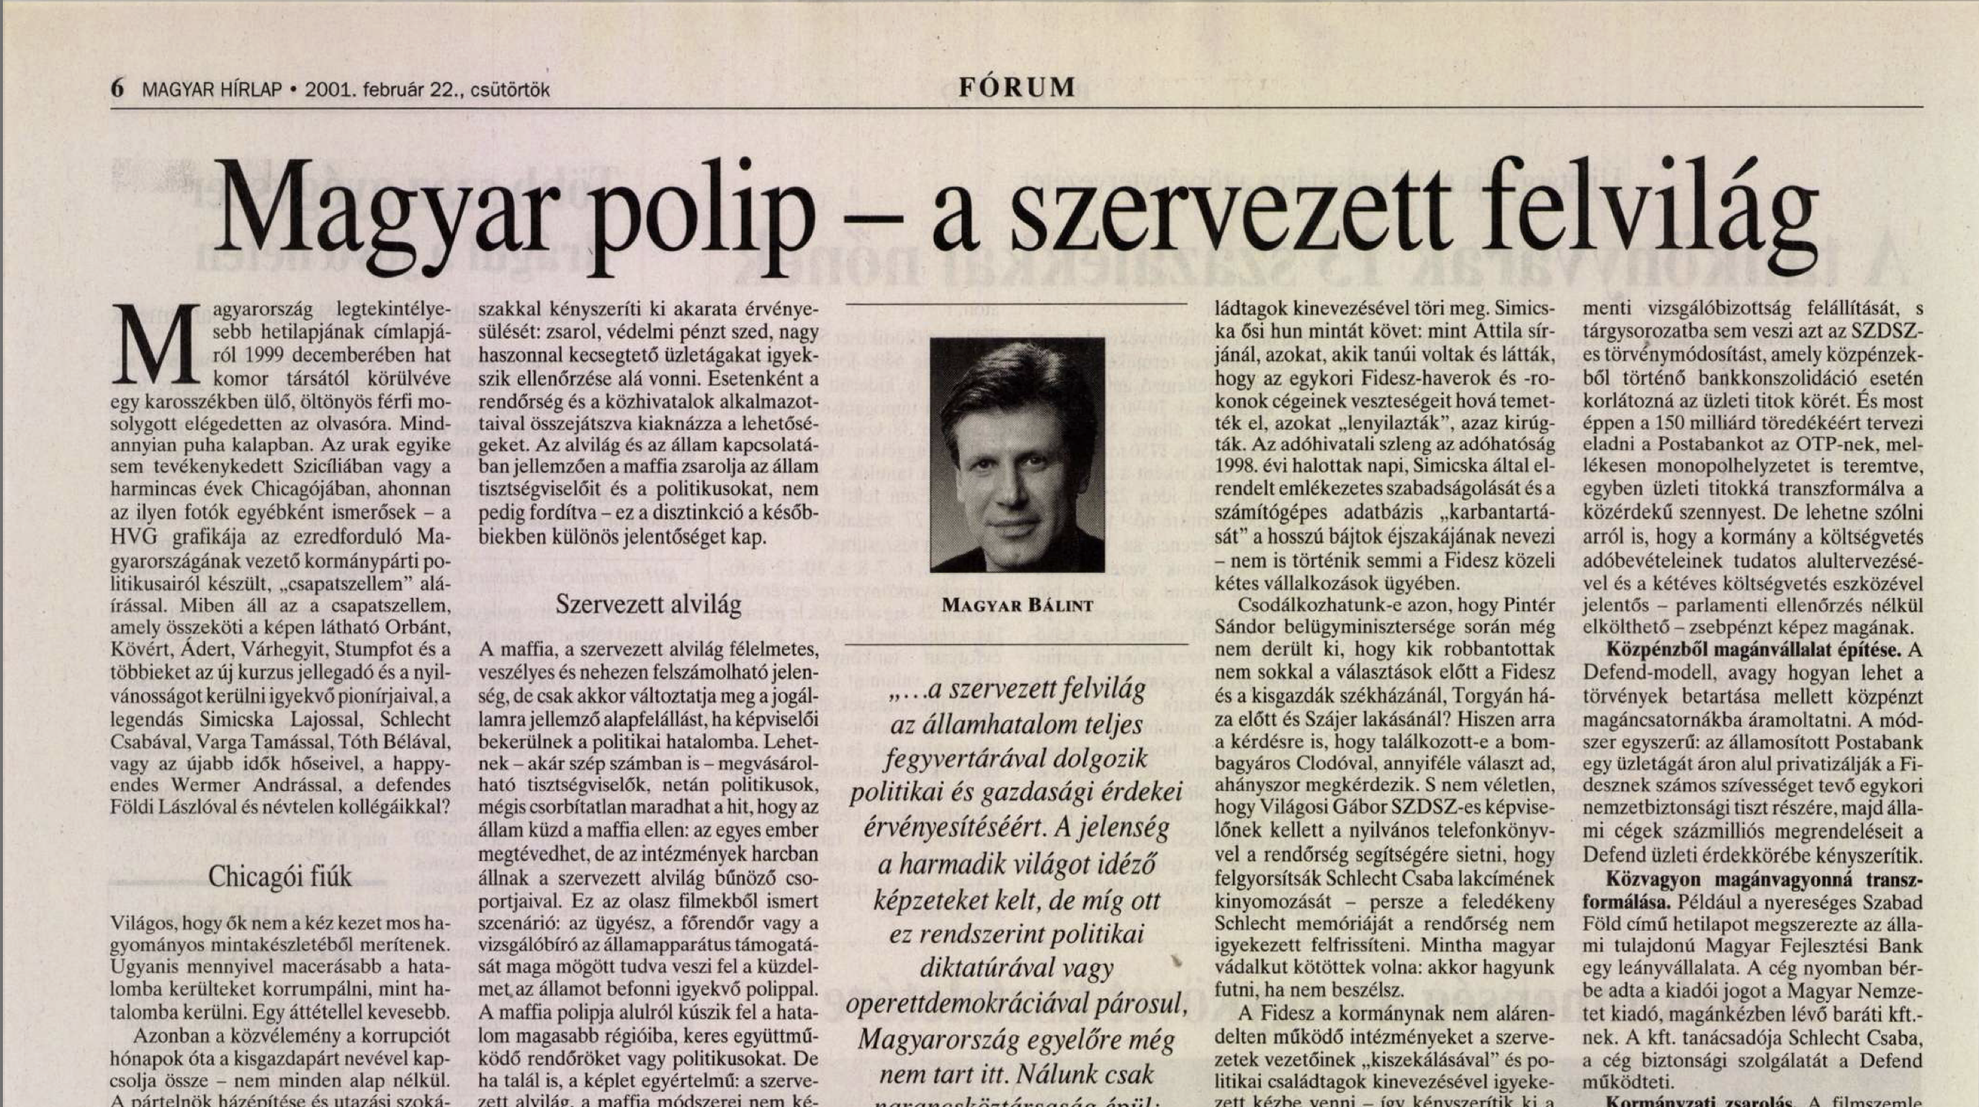
1
(Magyar Hírlap, 2001. február 22.)

Slide 3
(Noran Libro, 2013)
(Noran Libro, 2014)

Slide 4
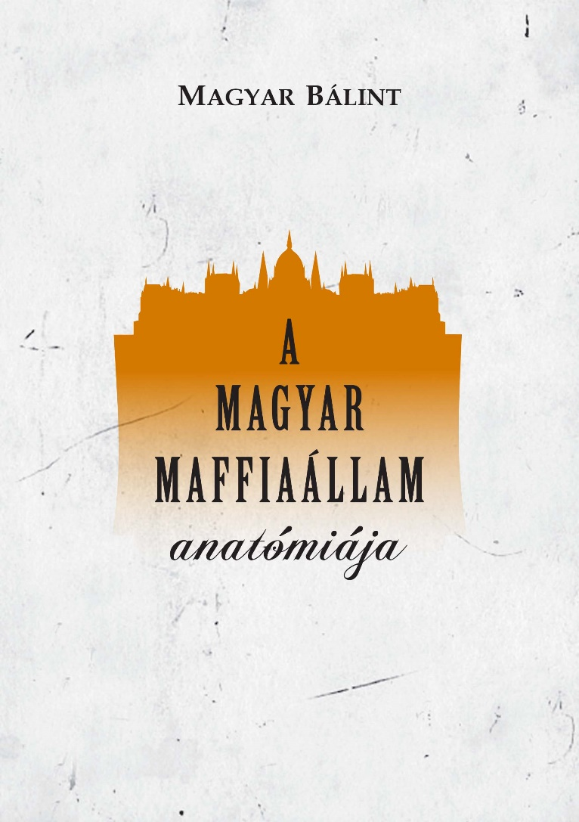
(Noran Libro, 2015)
(Noran Libro, 2015)

Slide 5
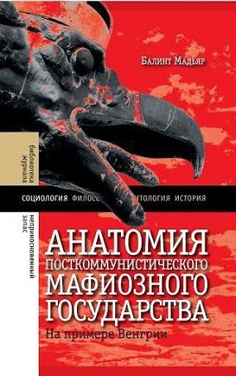
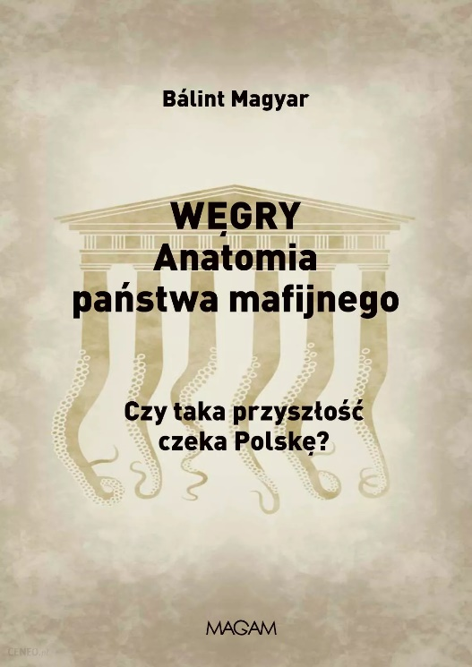
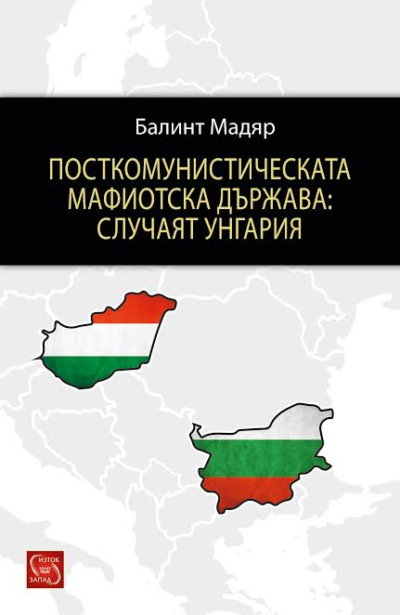
„A magyar maffiaállam anatómiája” négy további nyelven:
Orosz
(NLO, 2016)
Lengyel
(MAGAM, 2018)
Angol
(CEU Press, 2016)
Bolgár
(Iztok-Zapad Izdatelstvo, 2016)

Slide 6
(CEU Press, 2017)
(CEU Press, 2019)

Slide 7
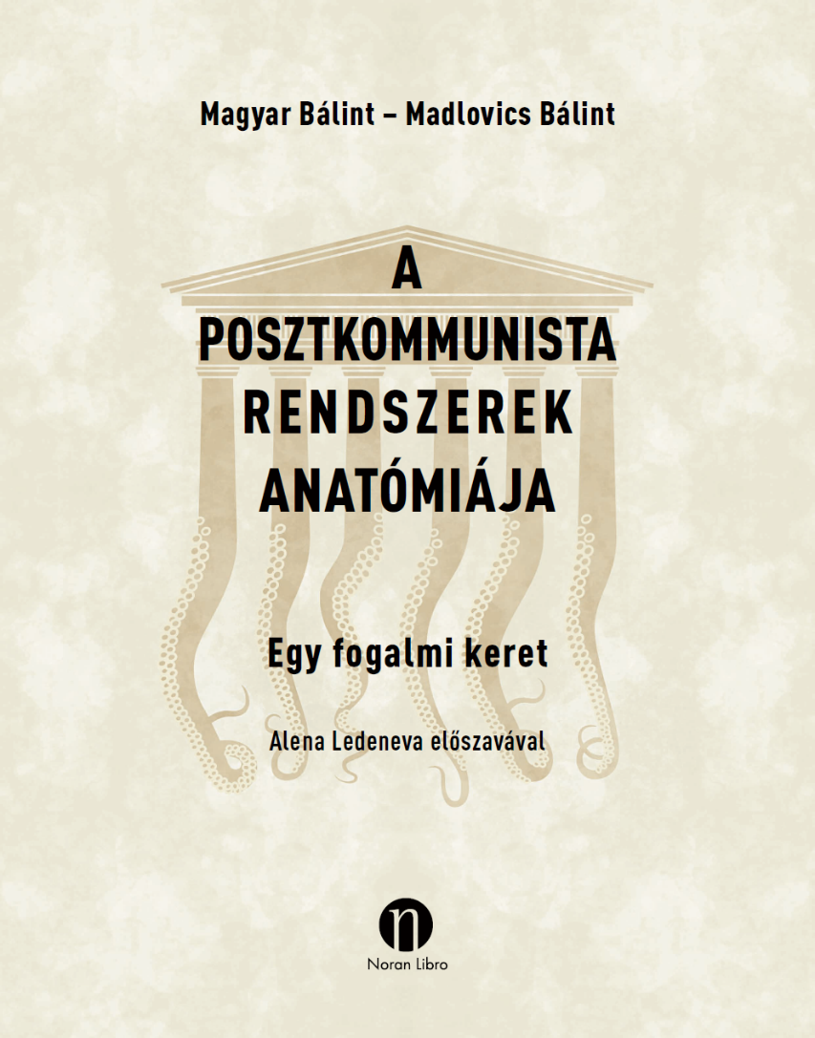
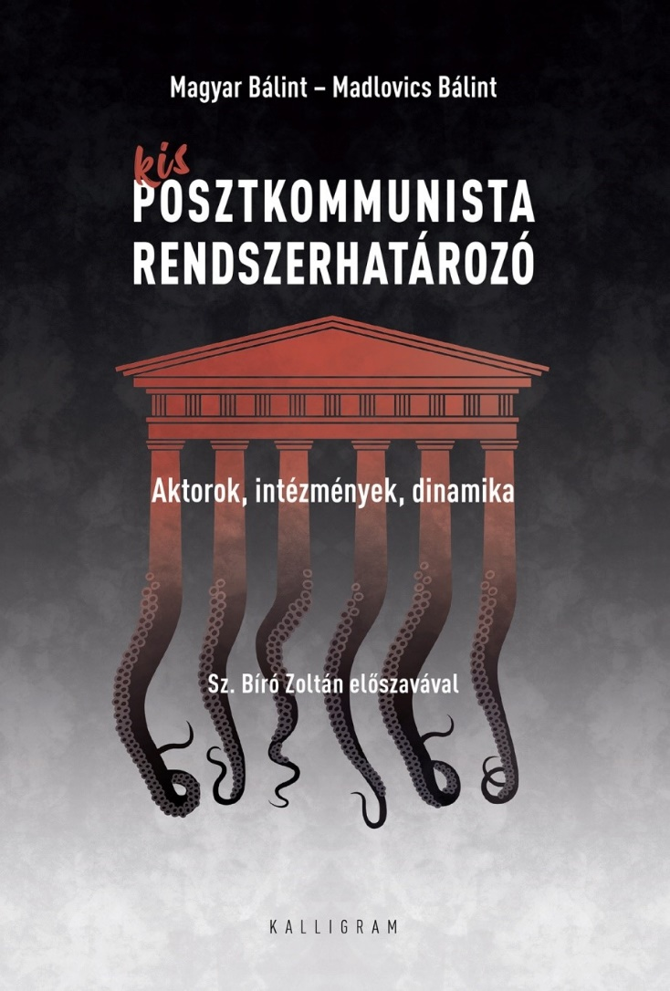
(Noran Libro, 2021; ered. CEU Press, 2020)
(Kalligram, 2022; ered. CEU Press, 2022)

Slide 8
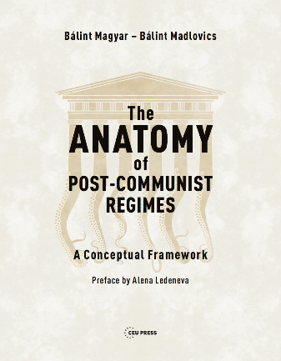
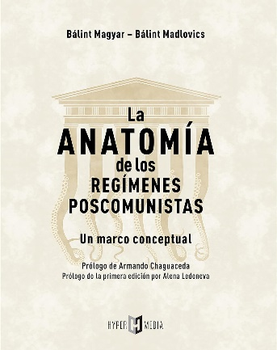
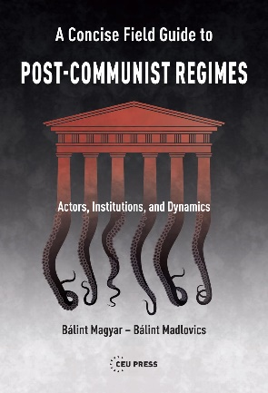
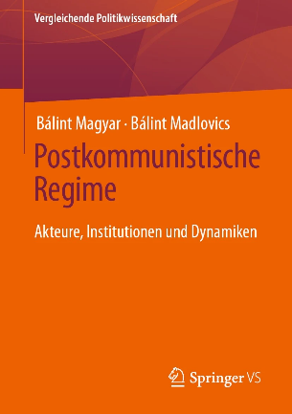
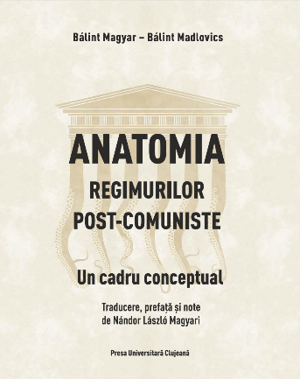
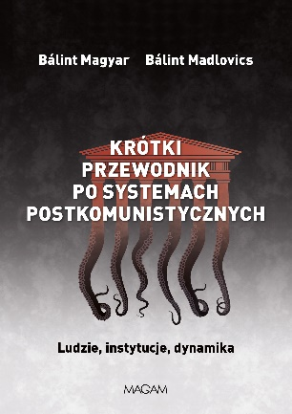
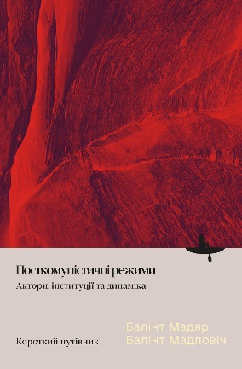
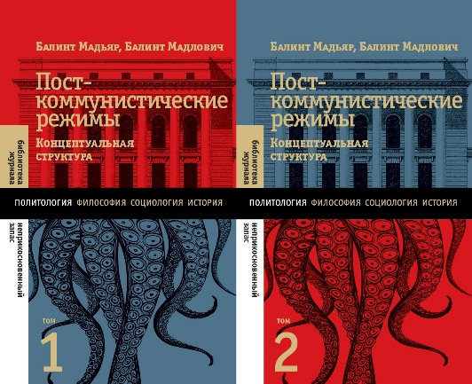
„A posztkommunista rendszerek anatómiája” négy további nyelven:
A „Kis posztkommunista rendszerhatározó” négy további nyelven:
Angol (CEU Press, 2020)
Spanyol (Hypermedia, 2023)
Angol (CEU Press, 2022)
Német (Springer, 2023)
Spanyol (Hypermedia, 2023)
Lengyel (MAGAM, 2023)
Ukrán (Boston Academic Press, 2020)
Orosz (NLO, 2022)

Slide 9
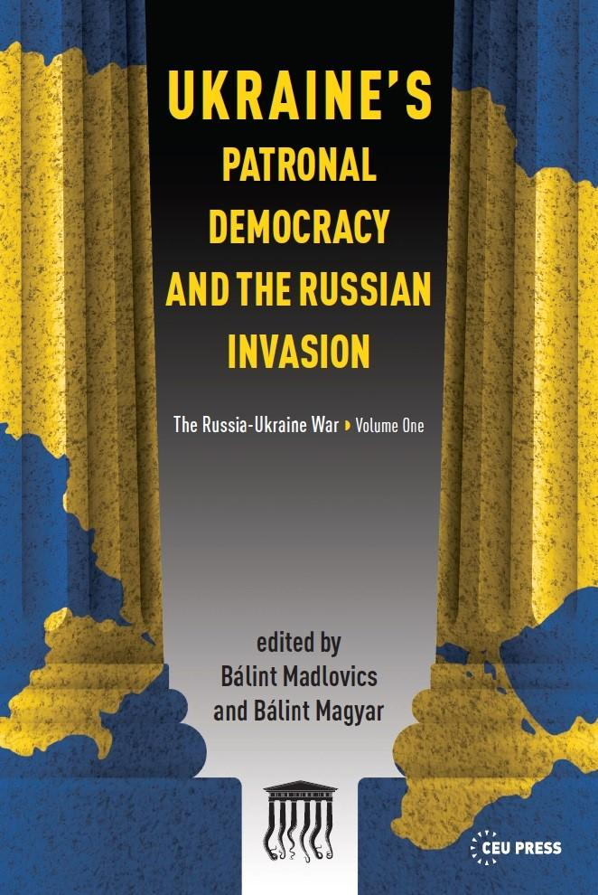
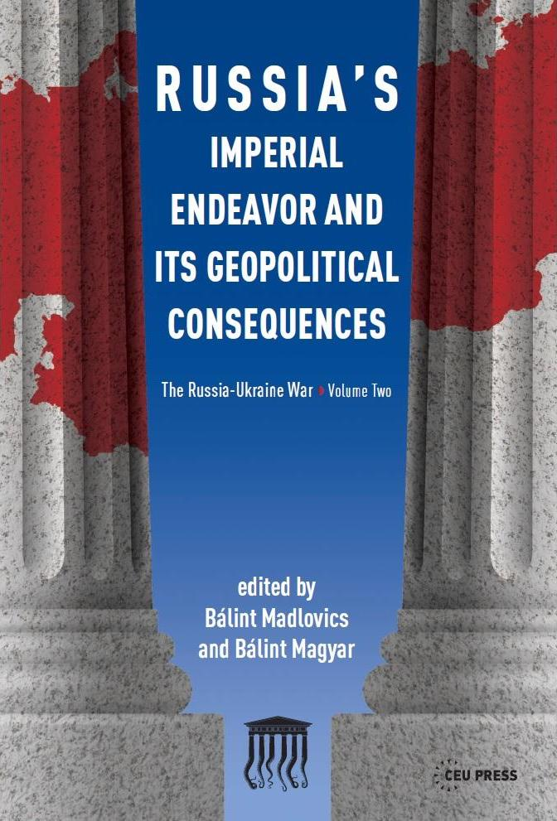
Készülő fordítások:
ukrán (Boston Academic Press, 2024)
orosz (ibidem, 2024)
spanyol (Hypermedia, 2024)
(CEU Press, 2023)

Slide 10
A kurzus menete
Március 11: A posztkommunista rendszerek anatómiája (bevezetés)
Március 18: Alapfogalmak: informalitás, patronalizmus, maffiaállam
Március 25: Kapcsolati gazdaság
Április 8: Ideológia és populizmus
Április 15: A posztkommunista rezsimpályák
Április 22: Rezsimpályák vs. rezsimciklusok: Ukrajna esete
Anyagok: https://www.postcommunistregimes.com/

Slide 11
A…
posztkommunista
1989-1991 után
rendszerek
nem „országok”
anatómiája
nem „története”
Az elemzés három szintje:
rendszerspecifikus vonások
országspecifikus vonások
közpolitika-specifikus vonások

Slide 12
a politikai rezsim 1989 utáni megváltozása utáni egyenes vonalú fejlődés a liberális demokrácia felé;
bármilyen rezsim létrehozható a kommunista diktatúra romjain.
Illúziók
Átmeneti rendszerek vagy végállomások?

Slide 13
A demokrácia-diktatúra tengely
A tranzitológiát felváltotta a hibridológia:
Liberális demokrácia | Hibrid rezsimek |  |  |  |  | Diktatúra
Liberális demokrácia | Választási demokrácia | Kompetitív autoritarianizmus |  | Hegemón autoritarianizmus |  | Zárt autoritarianizmus
Demokrácia |  |  | Autokrácia |  |  | Diktatúra
Első osztályozás: Larry Diamond, “Thinking About Hybrid Regimes,” Journal of Democracy 13, sz. 2 (2002. április): 21.
Második osztályozás: Marc Morjé Howard és Philip G. Roessler, “Liberalizing Electoral Outcomes in Competitive Authoritarian Regimes,” American Journal of Political Science 50, sz. 2 (2006. április 1): 367.
Harmadik osztályozás: Kornai János, „Még egyszer a »rendszerparadigmáról«: Tisztázás és kiegészítések a posztszocialista régió tapasztalatainak fényében”, Közgazdasági Szemle 63 (2016): 1074–1119.

Slide 14
A rezsimkategóriák burjánzása
Demokráciák | Hibrid rezsimek | Diktatúrák
Képviseleti demokráciák (konszenzuális és többségi) és további osztályozások: Poliarchia (Robert Dahl) Részvételi demokrácia (Carol Pateman) Deliberatív demokrácia (Jürgen Habermas) Elitista demokrácia (John Higley) | Demokrácia és diktatúra közti vegyes rendszerek: Democradura és dictablanda (Guillermo O’Donnell & Philippe Schmitter) Delegatív demokrácia (G. O’Donnell) Illiberális demokrácia (Fareed Zakaria) Irányított demokrácia (Archie Brown) Kompetitív autoritarianizmus (Steven Levitsky & Lucan Way) Választásos autoritarianizmus (Andreas Schedler) Fél-demokrácia (Larry Diamond) Liberális autokrácia (Larry Diamond) Fogyatékos demokrácia (Wolfgang Merkel) Kívülről korlátozott hibrid rezsim (Bozóki András és Hegedűs Dániel) | Autoritáriánus és totalitárius rezsimek: Kommunista és fasiszta totalitárius diktatúra (Hannah Arendt, Carl Friedrich & Zbigniew Brzezinski) Poszttotalitarianizmus (Václav Havel) Autoritarianizmus (Juan Linz)
(Forrás: Bozóki András és Hegedűs Dániel gyűjtése.)

Slide 15
Kornai János: Az ideáltipikus demokrácia, autokrácia és diktatúra elsődleges vonásai
 |  | Demokrácia | Autokrácia | Diktatúra
E L S Ő D L E G E S | 1 | A kormány békés, civilizált procedúrával leváltható | A kormány békés, civilizált procedúrával nem váltható le | A kormány békés, civilizált procedúrával nem váltható le
 | 2 | Szilárdak azok az intézmények, amelyek együttesen garantálják a leválthatóságot | Csak formálisan léteznek, vagy gyengék azok az intézmények, amelyek együttesen garantálnák a leválthatóságot | Nem léteznek azok az intézmények, amelyek lehetővé tennék/garantálnák a leválthatóságot
 | 3 | Van legális parlamenti ellenzék; a választásokon több párt indul | Van legális parlamenti ellenzék; a választásokon több párt indul | Nincs legális parlamenti ellenzék; a választásokon egy párt indul
 | 4 | Nincs terror (tömeges kényszermunkatáborok és kivégzések) | Nincs terror (tömeges kényszer-munkatáborok és kivégzések), de szórványosan felhasználnak különböző eszközöket a politikai ellenfelekkel szemben (hamis indokolással börtönbüntetés, esetleg politikai gyilkosság) | Terror van (tömeges kényszermunkatáborok és kivégzések)

Slide 16
A nyugati terminológiai keret csapdájában
Két fő probléma a mainstream megközelítéssel:
a politikai intézményekre fókuszál;
a liberális demokráciák leírására szolgáló nyelvi keretet használja.
Három kimondatlan előfeltevés (axiómák):
A társadalmi cselekvés szféráinak szétválasztása (politikai, gazdasági és közösségi) végbement.
A személyek és intézmények de jure pozíciója egybeesik a de facto pozíciójukkal.
Az állam célja a közjó szolgálata, a szakpolitikai tévedések és a korrupció pedig csupán devianciák, az állam irányítóinak a szándékaival szembemenő jelenségek (azaz nem rendszer-meghatározó elemek).

Slide 17
Informalitás és patronalizmus
Patrónus–kliens kapcsolat (patronális kapcsolat) az a típusú kapcsolat az aktorok között, ahol:
az emberek vertikális engedelmességi láncon keresztül kapcsolódnak egymáshoz;
az egyik résztvevő, a kliens vazallusa (azaz alárendeltje) a másiknak, a patrónusnak;
a feltétel nélküliség és a hatalmi egyenlőtlenség hangsúlyosan jelen lévő elemek;
kényszerített kapcsolat, amelynek estén nincs szabad belépés a hálózatba és nincs szabad kilépés a hálózatból.

Slide 18
A patronális és nem-patronális viszonyok összehasonlítása
 | Nem-patronális | Patronális
Intézmények | formális | informális
Szabályozás | normatív | diszkrecionális
Felhatalmazás | kollektív | személyes
Irányítás | bürokratikus / intézményi láncolatok | klientelista / személyes láncolatok

Slide 19
A posztkommunista rezsimek fogalmi tere (ideáltípusok)
Liberális demokrácia
Patronális autokrácia
Piackihasználó diktatúra
Patronális demokrácia
Kommunista diktatúra
Konzervatív autokrácia
Észtország
Lengyelország
Csehország
Kína
Románia
Grúzia
Észak-Macedónia
Ukrajna
Moldova
Oroszország
Magyarország
Kazahsztán
(2023-as állapot.)

Slide 20
A kommunista rendszer két formája (Henry Hale): formális-racionális vs. patrimoniális kommunizmus
A patronális örökség a kommunista uralom végén:
Leginkább patronalisztikus | Albánia, Azerbajdzsán, Belarusz, Bulgária, Grúzia, Kazahsztán, Kirgizisztán, Macedónia, Moldova, Oroszország, Örményország, Tádzsikisztán, Türkmenisztán, Ukrajna, Üzbegisztán
Mérsékelten patronalisztikus | Észtország, Lettország, Litvánia, Szerbia, Szlovákia
Legkevésbé patronalisztikus | Csehország, Horvátország, Kelet-Németország (NDK), Lengyelország, Magyarország, Szlovénia
Forrás: Henry E. Hale, Patronal Politics – Eurasian Regime Dynamics in Comparative Perspective, Cambridge University Press, 2015, 60. oldal

Slide 21
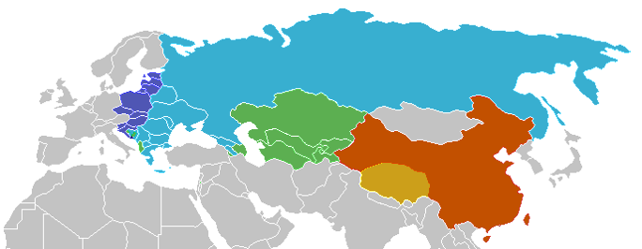
Patronalizmus mint civilizációs örökség
Nyugati keresztényég
Ortodox kereszténység
Iszlám
Buddhizmus
Kínai
az általunk vizsgált posztkommunista régión kívül
(Huntington, 2006 alapján)

Slide 22
Huntington a nyugati keresztény civilizációról
A klasszikus örökség: „a Nyugat sokat örökölt a korábbi civilizációktól, […] örökségeként említendő a görög filozófia és racionalizmus, a római jog, a latin nyelv és a keresztény vallás”;
Jogrend: „római örökség [a] jog uralmának hagyománya[, mely megvetette] az alkotmányosság elvének és az emberi jogok védelmének alapját, beleértve a tulajdonjogot, szemben az önkényes hatalomgyakorlással”;
A spirituális és a világi tekintély különválasztása: „[a] nyugati történelem folyamán először az egyház, később pedig az egyházak az államtól függetlenül léteztek. […] A tekintélyek ilyetén különválasztása jelentős mértékben hozzájárul a szabadságeszme nyugati fejlődéséhez”;
Társadalmi pluralizmus: „viszonylag erős és autonóm arisztokrácia, tekintélyes parasztság, és egy kicsi, ám szintén tekintéllyel bíró kereskedő osztály. A feudális arisztokrácia ereje különösen nagy szerepet játszott akkor, amikor korlátozta az abszolutizmus befolyását és elterjedését az európai nemzetek többségénél. Ez […] éles ellentétben áll […] a központosított bürokratikus birodalmak erejével”;
Képviseleti testületek: „ [a] társadalmi pluralizmus révén hamar kialakultak a rendek, a parlamentek és más intézmények az arisztokrácia, a papság, a kereskedők és más csoportok érdekeinek képviseletére”;
Individualizmus: „a 14-15. században alakult ki, és az egyén szabad választásának elfogadása […] a 17. századra az egész Nyugaton uralkodóvá vált”.

Slide 23
A nyugati kereszténység és a keleti ortodoxia összehasonlítása
Nyugati kereszténység | Keleti ortodoxia
Saját külön egyházi jog, teljes egészében a pápa, mint abszolút uralkodó, törvényadó és bíró köré rendezve | Az egyház törvénye a birodalmi állami jogrendben testesül meg, a birodalmi autoritások hatalma alatt
Az egyház teljesen független uralkodó intézményként jelent meg | Az egyház beleépült a birodalmi rendszerbe, amelyben a világi hatalom spirituálisan is uralkodott
Jóváhagyott háborúk spirituális célok érdekében (térítő háborúk, pogányok és eretnekek elleni háborúk keresztes háborúk stb.) | Belekapcsolódva a világi hatalom legtöbb politikai és katonai konfliktusába, az egyház gyakran teológiai legitimációt adott a háborúknak, sőt inspirálta őket
Domináns társadalmi státus, de nőtlen papsággal, amely a nőtlenség révén elkülönült a néptől | A papság a püspököket kivéve házas maradt, s így közelebb állt a néphez és jobban asszimilálódott a társadalom struktúrájába
(Forrás: John Madeley összeállítása)

Slide 24
A patronalizmus prekommunista formája
Fő ok
A társadalmi cselekvés szférái szétválásának kezdetlegessége vagy hiánya
Társadalmi struktúrák
Hagyományos (feudális) hálózatok
A hatalom és tulajdon összejátszása
Uralmi struktúrák
Patronalizmus
Patrimonializmus

Slide 25
A patronalizmus kommunista formája
Fő ok
Marxista-leninista ideológia vezérelte pártállam által összeolvasztott szférák
Társadalmi struktúrák
Formális (bürokratikus) hálók
A termelőeszközök állami tulajdonának monopóliuma
Uralmi struktúrák
Nómenklatúra (bürokratikus patronális háló)
A társadalom pártbirtokként való kezelése

Slide 26
A patronalizmus posztkommunista formája
Fő ok
A társadalmi cselekvés szféráinak szétválasztatlansága (demokratikus környezetben)
Társadalmi struktúrák
Informális hálók
Hatalom&tulajdon
Uralmi struktúrák
Fogadott politikai családok (informális patronális hálók)
Patrimonializáció
Rendszer-szerű torzulás
A korrupció központosított/monopolizált formái

Slide 27
A csúcspatrónus formális pozíciója, a döntéshozó „testület” és a patronális hálózatok típusa Oroszországban
 | Csúcspatrónus formális pozíciója (a végrehajtó hatalom feje) | Az uralkodó „testület” (a döntéshozó központ) | Az uralmi elit a patronális hálók típusa szerint | A patronális állam típusa
1917 előtt | cár | udvar | szolgáló nemesség | feudális állam
1917-1991 | pártfőtitkár | politbüró | nómenklatúra | pártállam
2003-2022 | elnök | patrónus udvartartása | fogadott politikai család | maffiaállam

Slide 28
A demokrácia kialakulásának és fennmaradásának feltételei a posztkommunista időszakban
patronalizmus mellett is kialakulhatott demokrácia (többpiramisos rendszer) kétféle gátló tényező jelenlétében
belső – intézményi – gátak: (1) osztott végrehajtó hatalom, (2) arányos választási rendszer
külső – geopolitikai – gátak: nyugati kötődés és befolyás (gravitációs tér)
ezek mellett tudott stabilizálódni a patronális hálók versenye (pl. Románia, Bulgária, Ukrajna)
ezek hiányában volt lehetőség autokrácia (egypiramisos rendszer) létrehozására (pl. Oroszország, Magyarország)

Slide 29
Henry Hale: Formális alkotmányok és patronalizmus a posztkommunista országokban az 1990-es évek közepe óta
Patronalizmus foka | A végrehajtó hatalom típusa
 | Elnöki rendszer | Osztott végrehajtó hatalom | Parlamentáris rendszer
Magas | Azerbajdzsán,* Belarusz,* Kazahsztán,* Kirgizisztán (2010-ig),* Moldova (2000-ig),* Oroszország,* Tádzsikisztán,* Türkmenisztán,* Ukrajna (1991–2006; 2010–2014),* Üzbegisztán* | Kirgizisztán (2010–)*,Moldova (2016–),* Örményország,* Románia,* Ukrajna* | Albánia, Bulgária,* Magyarország (2010–), Macedónia,* Moldova (2000-2016)
Mérsékelt |  |  | Észtország, Lettország, Litvánia, Magyarország (1998–2010), Szerbia,* Szlovákia*
Alacsony |  | Horvátország (2000-ig),* Lengyelország* | Cseh Köztársaság (2012–), Horvátország (2001–),* Magyarország (1998-ig), Szlovénia*
Forrás: Henry E. Hale, Patronal Politics (459. oldal) módosítva, frissítve.
* Közvetlen elnökválasztásos országok

Slide 30
A posztkommunista maffiaállam
 | A használt elnevezés alapja | A maffiaállam egy jellemzőjére utaló terminus
1. | Aktor | klán állam | maffiaállam
2. | A hatalmat célzó tevékenység | neopatrimoniális állam
3. | A tulajdont célzó tevékenység | ragadozó állam
4. | Törvényesség | bűnöző állam

Slide 31
A posztkommunista jelenségek egy részére reflektáló történelmi analógiák
neo-feudalizmus
a társadalmi autonó-miák felszámolása „vazallusok”, „bárók” „kiskirályok” és „szolgák” hierarchikus hálója
neo-fasizmus
idegengyűlölet antiszemitizmus vezérkultusz
neo-kommunizmus
voluntarizmus a gazdaságba való túlzott állami beavatkozás

Slide 32
A posztkommunista egypiramisos patronális háló nem tekinthető osztálynak, mert az osztály:
alapvetően gazdasági jelenség, mely a jogegyenlőségen alapuló kapitalista társadalmon belül kötne össze hasonló gazdasági státusú emberek;
a tagok közti horizontális viszonyok, nem pedig vertikális, hierarchikus viszonyok jellemzik;
kohéziója osztálytudaton vagy identitáson alapszik, nem pedig személyes lojalitáson;
olyan társadalmat teremt, amelyben a kollektív alkuk osztályalapú, horizontális státusszervezeti jelleggel működnek;
„osztálykonfliktust”, „osztályharcot” feltételez, nem pedig más társadalmi csoportok kooptálását vagy vazallizálását.

Slide 33
A posztkommunista egypiramisos patronális háló kliensei nem tekinthetők feudális rend tagjainak, mert a feudális rendek :
„szerződéses” viszonyt jelentenek;
a patrónus-kliens viszony legitim, azaz a kliensnek vazallusi/rendies jogállása van; nem pusztán vazallusi helyzete (miközben a fogadott politikai családban a polgári jogegyenlőség de jure nincs felszámolva, de facto vazallusi helyzetek tömege jön létre);
a különböző rendek tagjainak „testületi öntudata/identitása” van;
a kliensnek/vazallusnak a rendi státusából fakadó tulajdona van; (miközben a fogadott politikai családban az alpatrónusok és kliensek bármikor megfoszthatók tulajdonuktól önkényes eszközökkel).

Slide 34
A posztkommunista egypiramisos patronális háló nem tekinthető kommunista nómenklatúrának, mert a nómenklatúra :
a politikai és bürokratikus adminisztráció hálózata, regisztere a formális intézmények keretein belül; (nem terjeszkedik azokon túl);
tipikusan egyéneket kooptál; (nem pedig vérségi vagy fogadott tagokból álló családokat);
tagjainak tipikusan csak egy formális pozíciójuk van; (nem pedig számos formális és informális pozíciójuk egyszerre);
személyes privilégiumai fogyasztási előnyökben és jövedelemben manifesztálódnak (de nem tulajdonjuttatásban);
a privilégiumok a „szolgálat” idejére korlátozódnak.

Slide 35
A posztkommunista egypiramisos patronális háló fogadott politikai családnak tekinthető, mert:
személyes kapcsolatok: különböző kiterjesztett személyi ismeretségi hálók szerveződnek egyetlen patronális hálóba;
családok befogadása: nemcsak személyeket, hanem családokat fogadnak be;
informalitás: informális, formális tagság nélkül; túlnyúlik a formális intézményeken; a fogadott politikai családon belüli pozíció nem felétlenül esik egybe a formális adminisztrációban elfoglalt pozícióval;
személyi lojalitás: kliensi, nem pedig szervezeti lojalitáson alapul (nincs szabad belépés vagy kilépés);
összejátszó szférák: a hatalma politikai és gazdasági „erőforrások” egyesítésén alapszik; politikai-gazdasági klán;
vagyonjuttatás: tagjait nemcsak folyó jövedelmekkel, hanem vagyonnal is jutalmazzák;
patriarchális uralom: a patriarchális család uralmának kulturális mintázatát követi.

Slide 36
Fogadott politikai „család”: a pater familias karaktere és az amorális családközpontúság
történetileg hasonló szerepfelfogás: archaikus patriarchális családfő → római pater familias → a maffia keresztapája → a patronális autokráciák csúcspatrónusa
pater familias: uralmának alávetett házközösség, az állammal szembeni nagyfokú autonómiával (a magánház határáig terjedő ius publicum, onnantól ius privatum)
ez a hatalom kiterjedt az élet egészére, személyre, vagyonra és tevékenységre egyaránt
csúcspatrónus: a pater familias premodern jogosítványait terjeszti ki
nem kormányoz, hanem rendelkezik
legitim módon nem kihívható (a fő bűn az illojalitás)
amorális családközpontúság (Edward C. Banfield)

Slide 37
„Fogadott politikai család”: klántipológia
 | A mag rekrutációs bázisa | Identitás | Jellemző példa (ország)
Etnikai alapú klán | közös örökség, nyelv, kultúra vagy nemzet | közös etnikai, nemzetségi identitás | Kazahsztán, Üzbegisztán, Kirgizisztán
Regionális alapú klán | közös régió | lokális elkötelezettség | Kazakhsztán, Ukrajna
Nómenklatúra-alapú klán | közös kommunista (nómenklatúrás) múlt | nómenklatúra-tagság | Oroszország
Párt-alapú klán | közösen alapított párt | párttagság | Románia, Bulgária
Baráti alapú klán | kicsi, nagyon közeli és szoros baráti vagy kollegiális közösség | testvériség, közeli barátság | Magyarország
Bűnözői alapú | bűnözőcsoport vagy szindikátus | bűnszervezeti tagság | Ukrajna

Slide 38
Köszönjük a figyelmet.
https://www.postcommunistregimes.com/

